Slide 1

IBM - Historia, innovaciones y futuro
Un vistazo a la evolución de IBM y su impacto en la tecnología
Daniel Rincón

Slide 2





Introducción
IBM es una de las empresas tecnológicas más influyentes de la historia.
Desde su fundación en 1911, ha liderado avances en computación, inteligencia artificial y nube.
Su evolución la ha llevado de fabricar hardware a enfocarse en soluciones empresariales avanzadas.
Exploraremos su historia, innovaciones clave, productos actuales y planes futuros.

Slide 3


Los inicios de IBM
Fundada en 1911 como CTR (Computing-Tabulating-Recording Company).
En 1924 adopta el nombre IBM bajo la dirección de Thomas J. Watson.
Comenzó con el desarrollo de máquinas tabuladoras y tarjetas perforadas.
Notes:
International Business Machines
Las máquinas tabuladoras fueron dispositivos electromecánicos utilizados a finales del siglo XIX y principios del XX para procesar grandes volúmenes de datos mediante tarjetas perforadas.

Slide 4
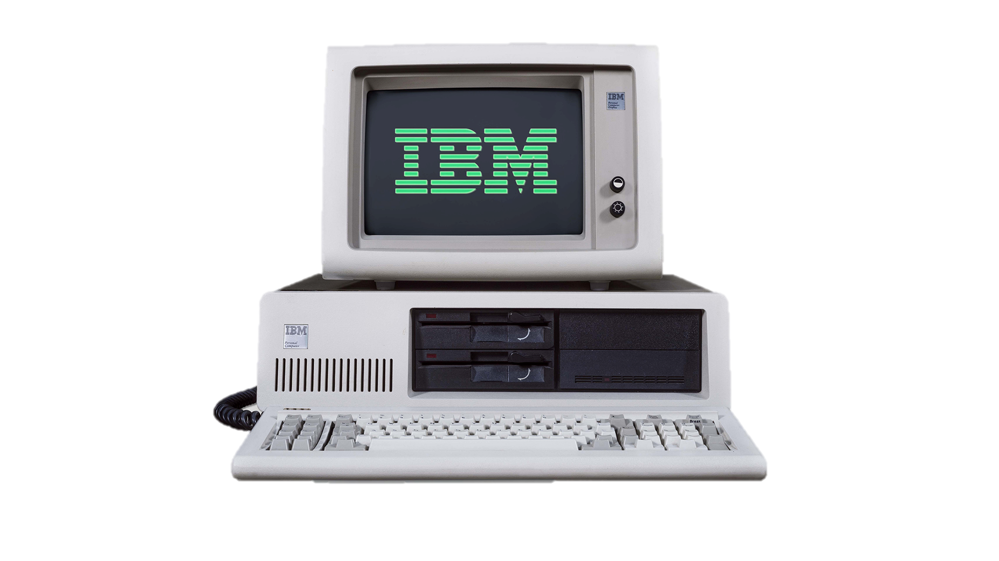
Crecimiento y revolución tecnológica
Década de 1960: Lanza el IBM System/360, un sistema de computación compatible a gran escala.
1981: Introduce la PC IBM, iniciando la era de la computación personal.
2005: Vende su negocio de PC a Lenovo y se enfoca en software y servicios.
Notes:
El IBM System/360 fue una familia de computadoras mainframe lanzada en 1964 por IBM. Fue revolucionaria porque introdujo el concepto de arquitectura compatible, permitiendo que diferentes modelos de la serie utilizaran el mismo software y periféricos, algo inédito en la época.

Slide 5

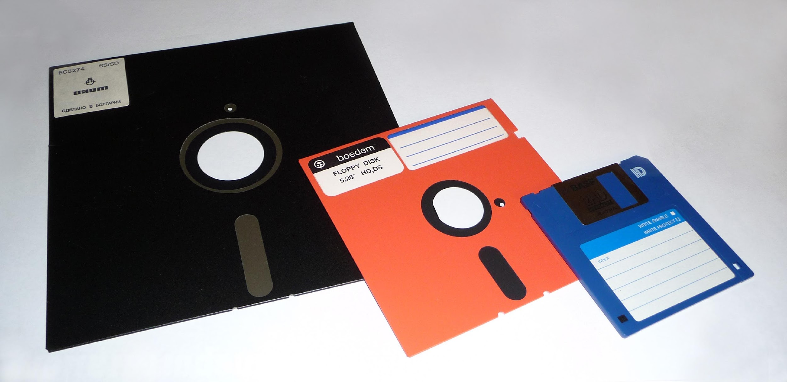
Avances tecnológicos de IBM
Mainframes: Desde los años 60, IBM domina el mercado con sus computadoras empresariales.
Código de barras (UPC - 1973): Fundamental para la industria minorista.
Disquete (1971): Primer dispositivo de almacenamiento extraíble.
Deep Blue (1997): Venció al campeón de ajedrez Garry Kasparov.
Watson AI (2011): Primera IA en ganar en "Jeopardy!".
Computación cuántica: Pionero en computación cuántica en la nube.
Notes:
Un mainframe es un tipo de computadora de alta capacidad, diseñada para procesar grandes volúmenes de datos y ejecutar múltiples tareas simultáneamente con un alto nivel de seguridad, confiabilidad y velocidad.
Jeopardy! es un popular concurso de televisión estadounidense que se ha transmitido desde 1964. Se distingue de otros programas de preguntas y respuestas porque los concursantes reciben una respuesta y deben formular la pregunta correcta.

Slide 6

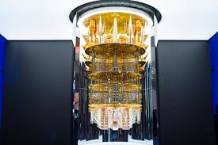
Principales productos y servicios
IBM Cloud: Plataforma de nube híbrida con enfoque en seguridad.
Watson AI: Inteligencia artificial aplicada a negocios y análisis de datos.
IBM Quantum: Computación cuántica accesible para empresas y académicos.
IBM Z: Mainframes avanzados para banca y gobierno.
IBM Security: Soluciones avanzadas de ciberseguridad.
Notes:
La nube híbrida es un modelo de computación en la nube que combina infraestructura de nube pública y privada con la capacidad de compartir datos y aplicaciones entre ellas. Esto permite a las empresas aprovechar lo mejor de ambos mundos: la escalabilidad de la nube pública y el control y seguridad de la nube privada.
IBM Quantum es la plataforma de computación cuántica en la nube de IBM. Su objetivo es desarrollar y democratizar el acceso a computadoras cuánticas, permitiendo a empresas, científicos y desarrolladores explorar esta tecnología avanzada.

Slide 7
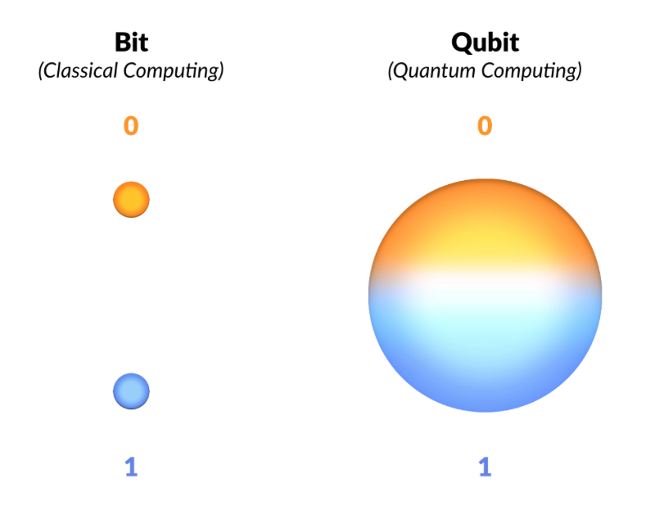
Expansión de la computación cuántica
IBM planea alcanzar 100,000 qubits en la próxima década.
Aplicaciones en química, finanzas y logística.
Notes:
Los qubits (bits cuánticos) son la unidad fundamental de información en una computadora cuántica. A diferencia de los bits clásicos (que solo pueden ser 0 o 1), los qubits pueden existir en múltiples estados al mismo tiempo gracias a las propiedades de la mecánica cuántica.
Los qubits permiten realizar cálculos en paralelo, gracias a fenómenos como la superposición y el entrelazamiento. 🔹 Más qubits → Mayor capacidad de procesamiento.

Slide 8
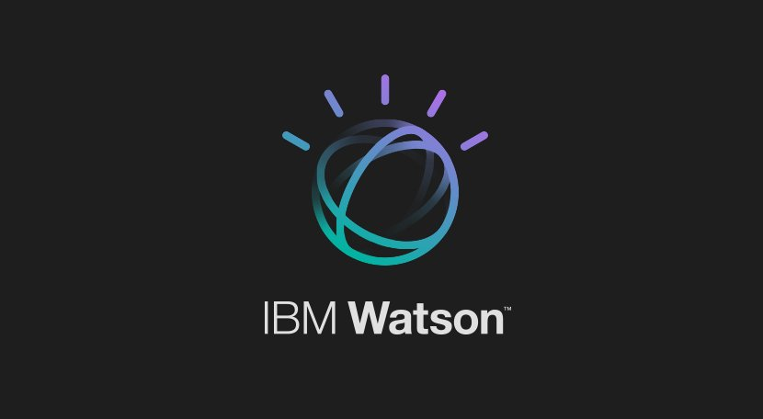
Inteligencia artificial generativa
Mejora de Watson AI para tareas de automatización y análisis.
IA responsable y segura para empresas y gobiernos.
Notes:
IBM Watson AI es una plataforma de inteligencia artificial (IA) diseñada para ayudar a empresas y organizaciones a analizar datos, automatizar procesos y mejorar la toma de decisiones. Su propósito principal es hacer que la IA sea accesible y útil en múltiples industrias, permitiendo que las empresas aprovechen el poder del aprendizaje automático y el procesamiento del lenguaje natural.

Slide 9
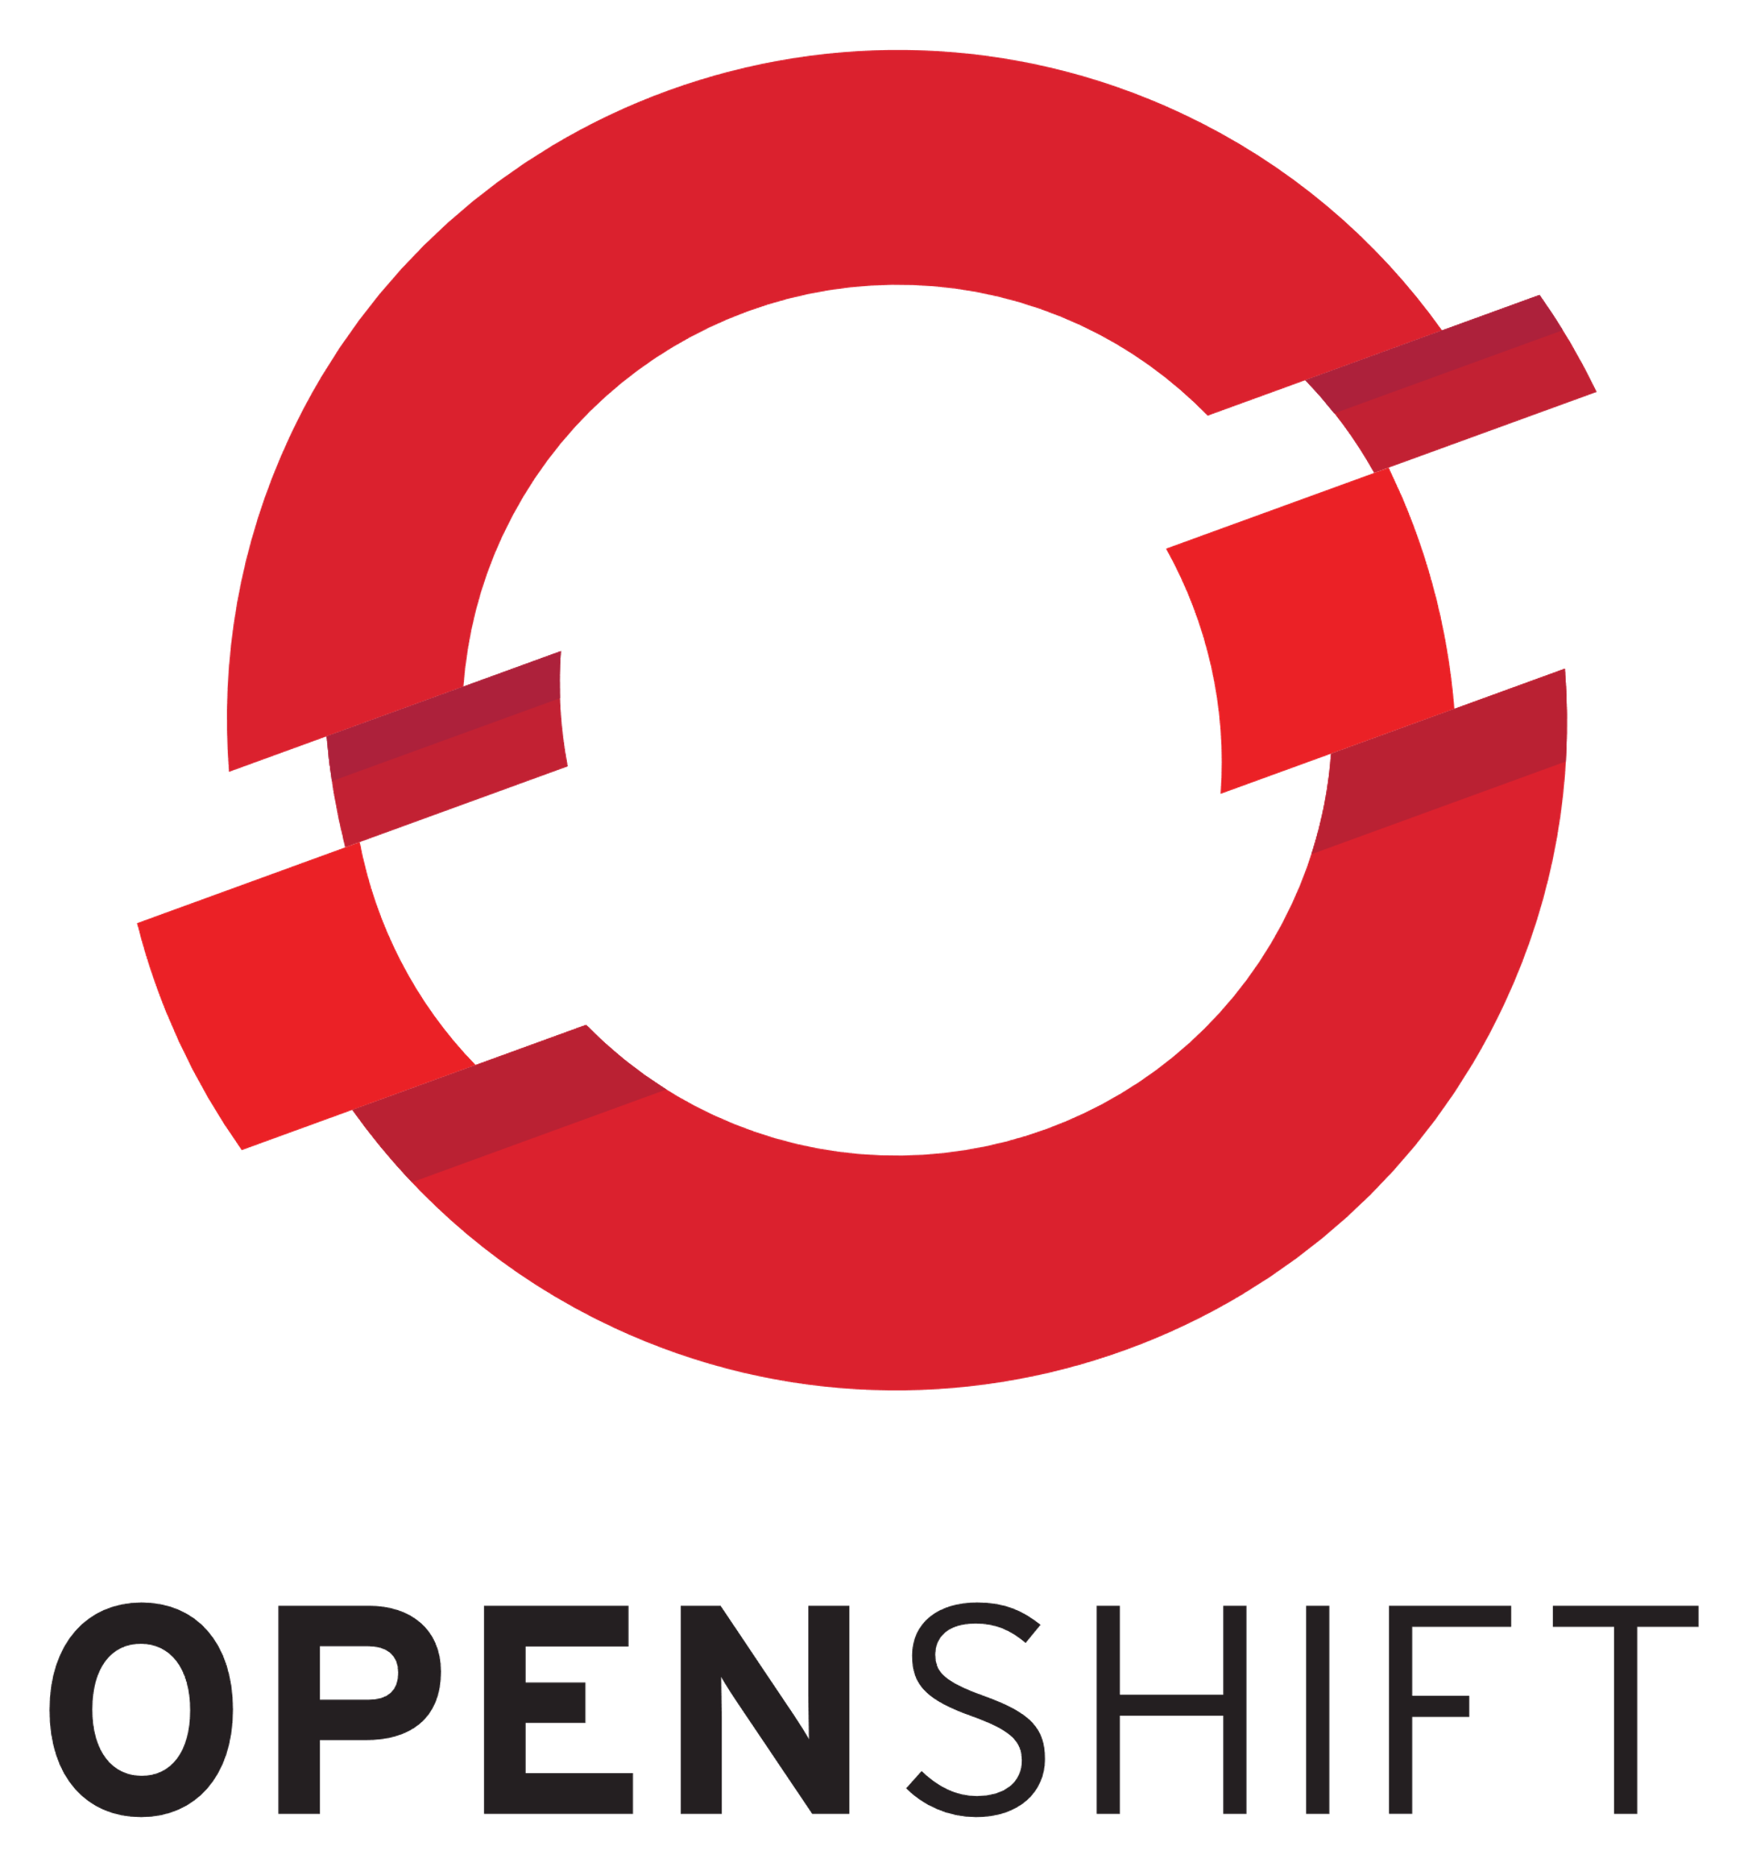
Nube híbrida y ciberseguridad
IBM busca liderar en nube híbrida y seguridad.
Expansión de Red Hat OpenShift y herramientas de protección de datos.
Notes:
Red Hat OpenShift es una plataforma de orquestación de contenedores basada en Kubernetes que permite a las empresas desarrollar, implementar y administrar aplicaciones en la nube de manera más eficiente y escalable.
Los contenedores son una tecnología que permite empaquetar una aplicación junto con todas sus dependencias (código, bibliotecas, configuraciones) en un entorno aislado y portátil. Esto garantiza que la aplicación funcione de la misma manera en cualquier sistema, ya sea en un servidor local, en la nube o en diferentes entornos de desarrollo.

Slide 10
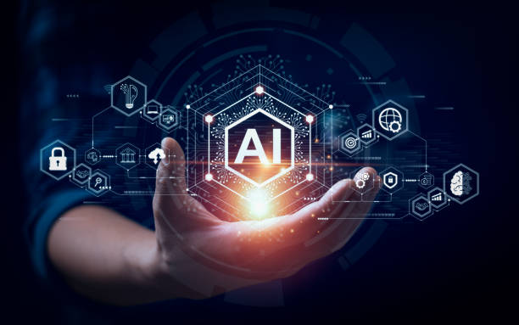

Conclusión
IBM ha sido un pilar de la tecnología durante más de 100 años.
Su impacto en la computación, inteligencia artificial y seguridad ha sido fundamental.

